Slide 1
Región Lagunera. Region de Emergencia Sanitaria y Amabiental
Universidad Juárez del Estado de Durango
Centro de Investigación y de Estudios Avanzados del IPN

Slide 2
Exposición a metales, 120 años de exposición a plomo en Torreón
Facultad de Ciencias de la Salud, UJED
Centro de Investigación y de Estudios Avanzados
Centro de Salud Ambiental, SSC

Slide 3
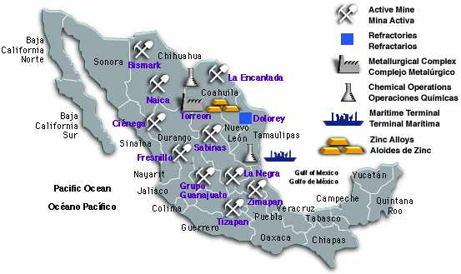

Slide 4
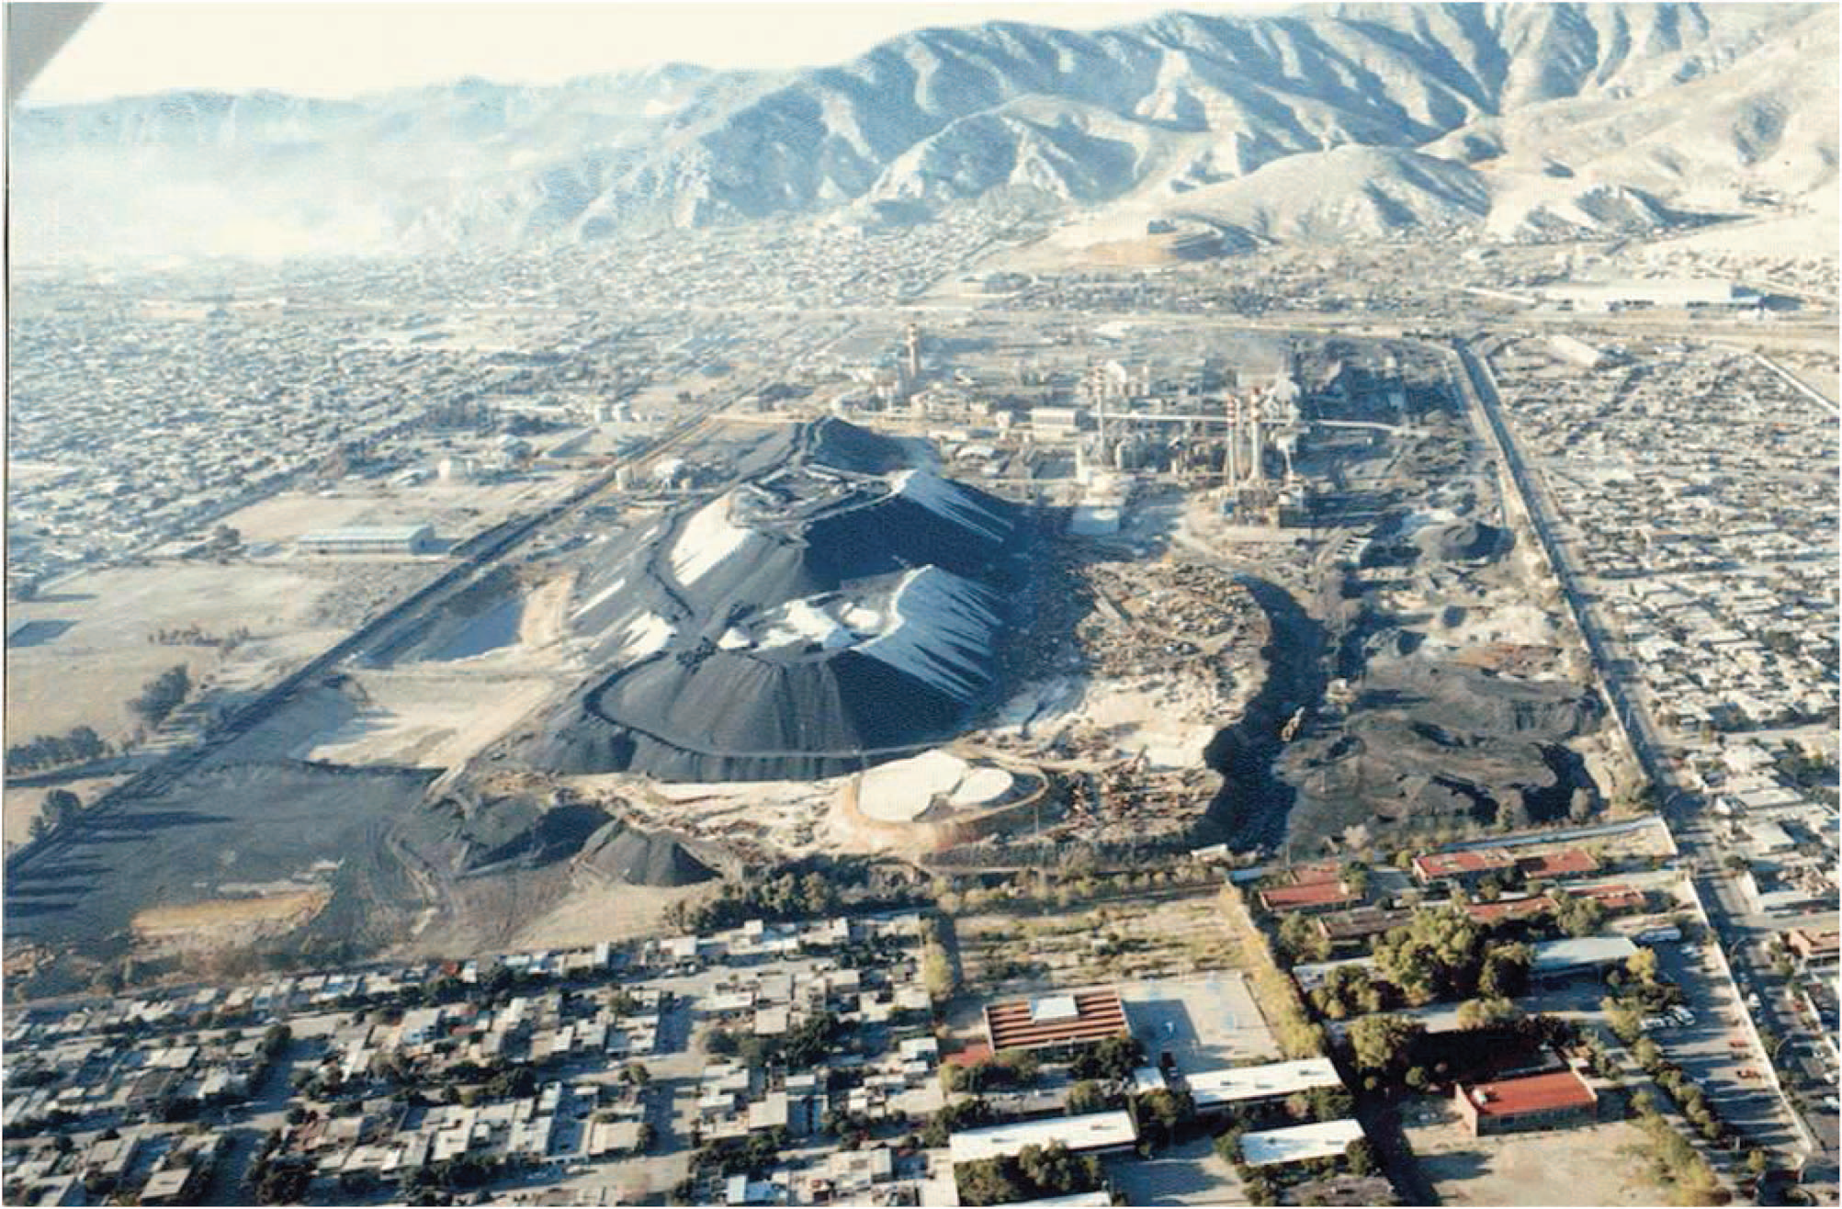

Slide 5
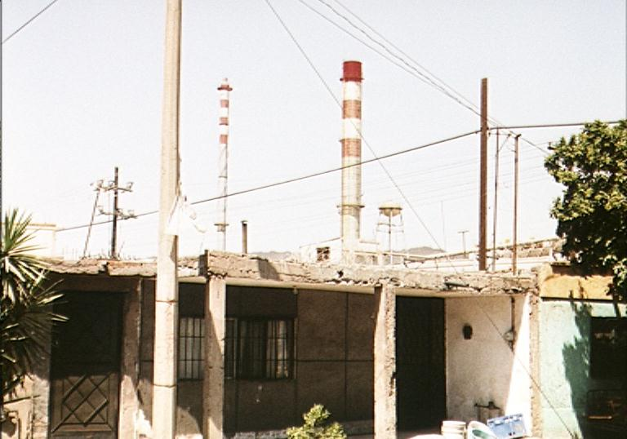

Slide 6
Plomo en suelo (μg/g)
EPA
400 PPM

Slide 7
Niveles de Arsénico en Suelo (μg/g)
EPA
65 PPM

Slide 8
Soil Cadmium Levels (μg/g)
EPA
20 ppm

Slide 10
Ejecución matemática en función de los NPS.
Lead in blood µg/dL

Slide 11
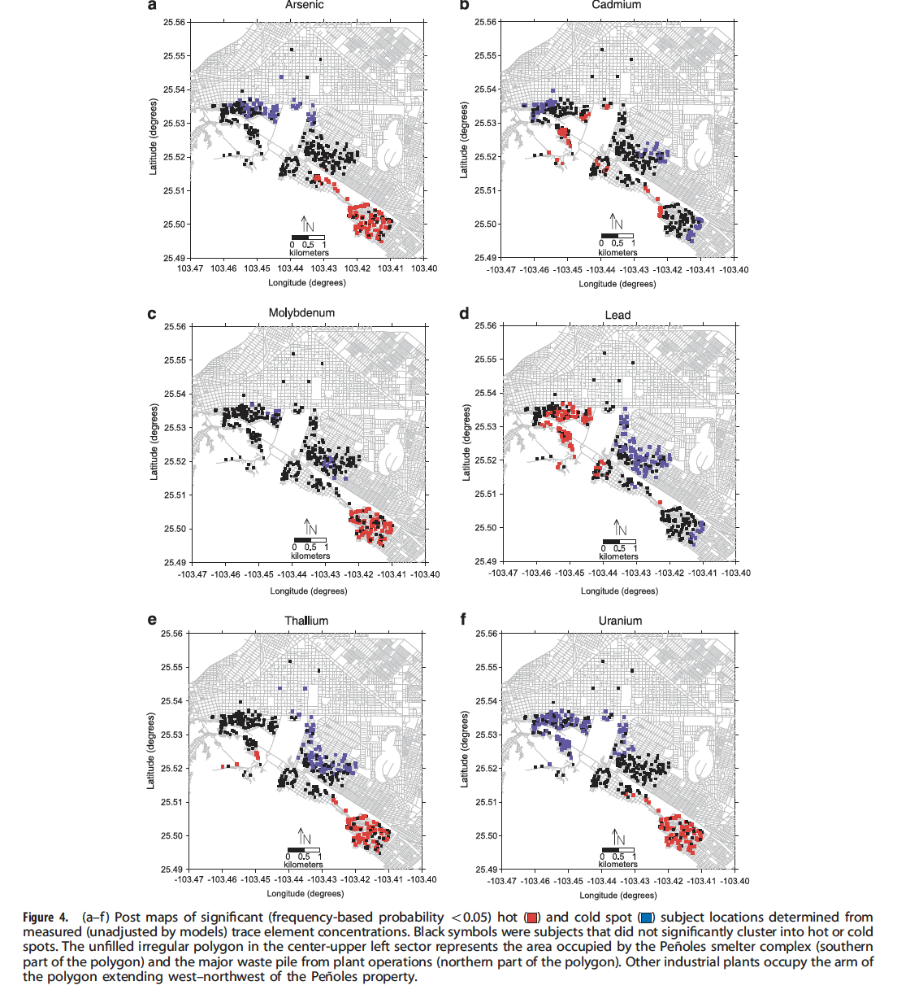
Exposición a multiples metales en Torreón por residuos industriales
Existe exposición a muy diversos elementos metálicos, así como diversas fuentes.
Metales:
Arsénico, Plomo, Cadmio, Molibdeno, Talio, Mercurio, Uranio.
Fuentes:
Metalúrgica, Cementeras, Minería de calcitas, Parque vehicular, etc.

Slide 12
Figura 7. Comparativo de medias de los niveles de plomo en población ≤ 15 años de 1998 al 2021.

Slide 13
Propuesta
Determinación de metal(loid)es en el medio ambiente atmosférico del área urbana de Torreón (PM10)
Determinación de metal(loid)es en muestras de polvos urbanos del área urbana de Torreón
Determinación de metal(loid)es en pruebas de bioaccesibilidad de las muestras de residuos metalúrgicos en la Ciudad de Torreón.
Determinación de metal(loid)es en muestras de sangre de habitantes de Torreón.

Slide 14
Impacto del abatimiento de los mantos acuíferos en la salud pública de la Región Lagunera. Perspectiva epidemiológica
Universidad Juárez del Estado de Durango
Centro de Investigación y de Estudios Avanzados del IPN

Slide 15
Concentraciones de Arsénico en orina en niños de Torreon, Coah.

Slide 16
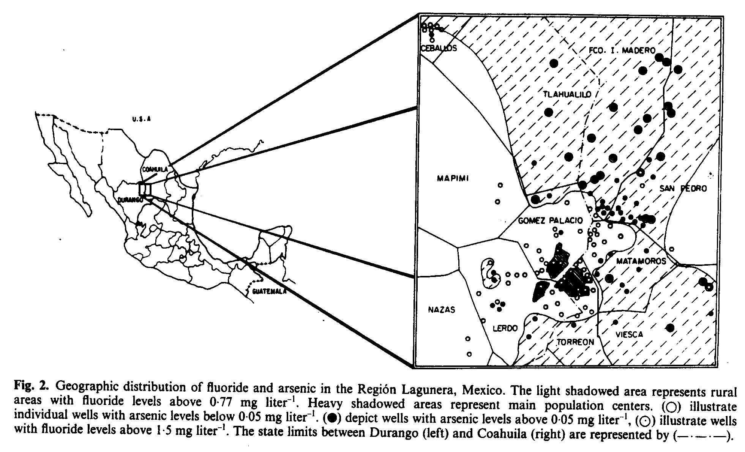
Del Razo, Garcia-Vargas y Col. (1993) Environ. Pollut. 80:91-94.

Slide 17
ESCENARIO RURAL

Slide 18
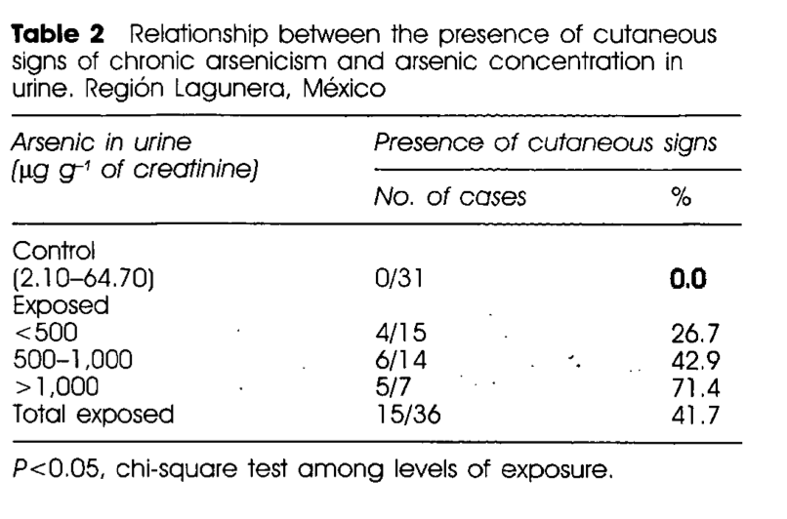

Slide 19
Lesiones clínicas precancerosas por exposición crónica a arsénico a través del agua de bebida (Arsenicismo)

Slide 20
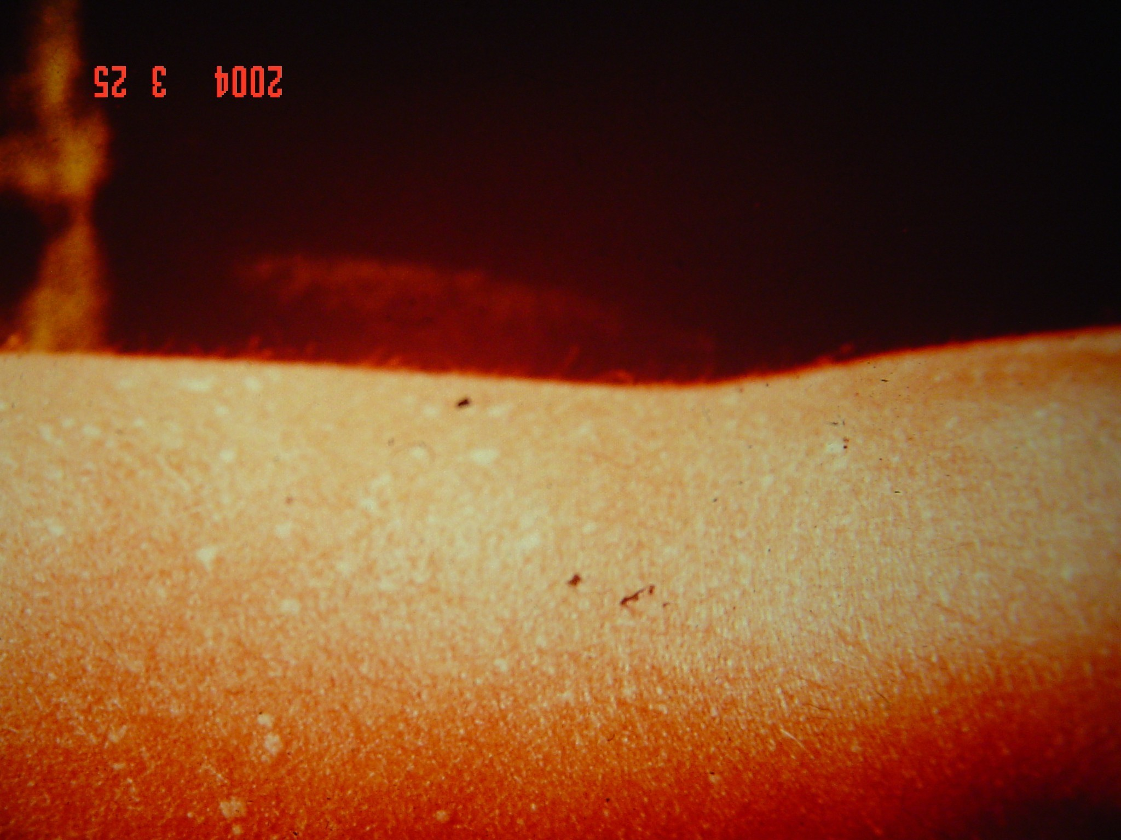
Lesiones: Hipocromía cutánea

Slide 21
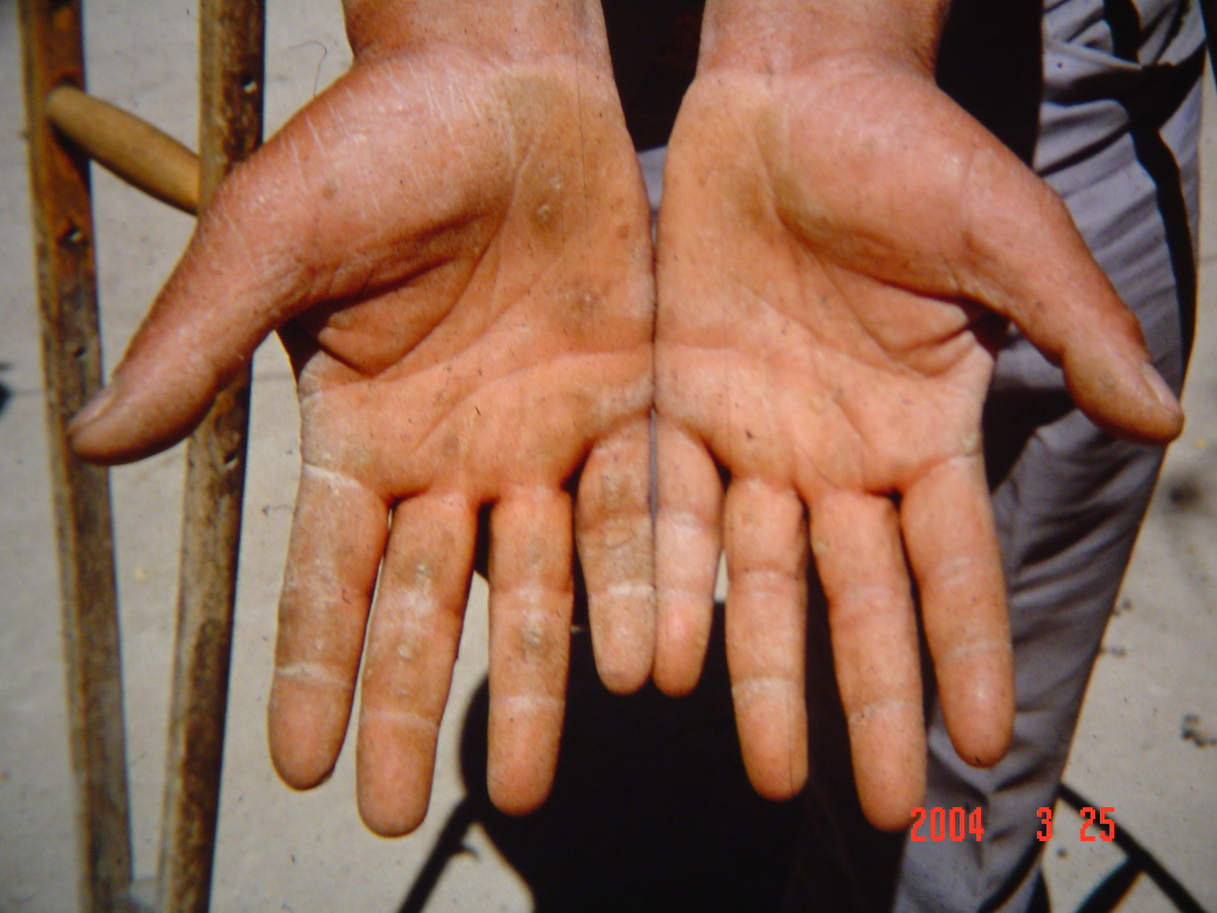
Lesiones: Hiperqueratosis palmar

Slide 22
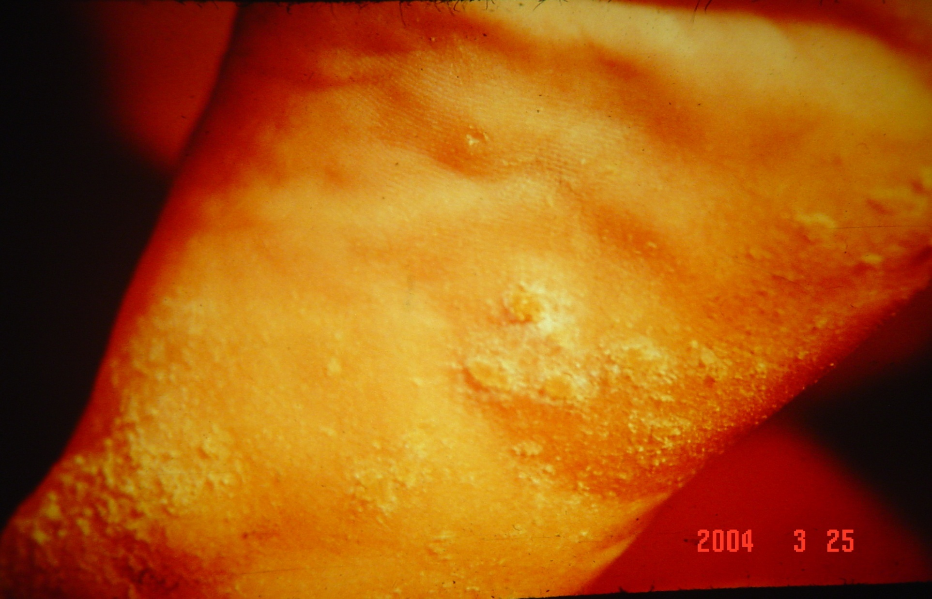
Lesiones: Hiperqueratosis plantar

Slide 23
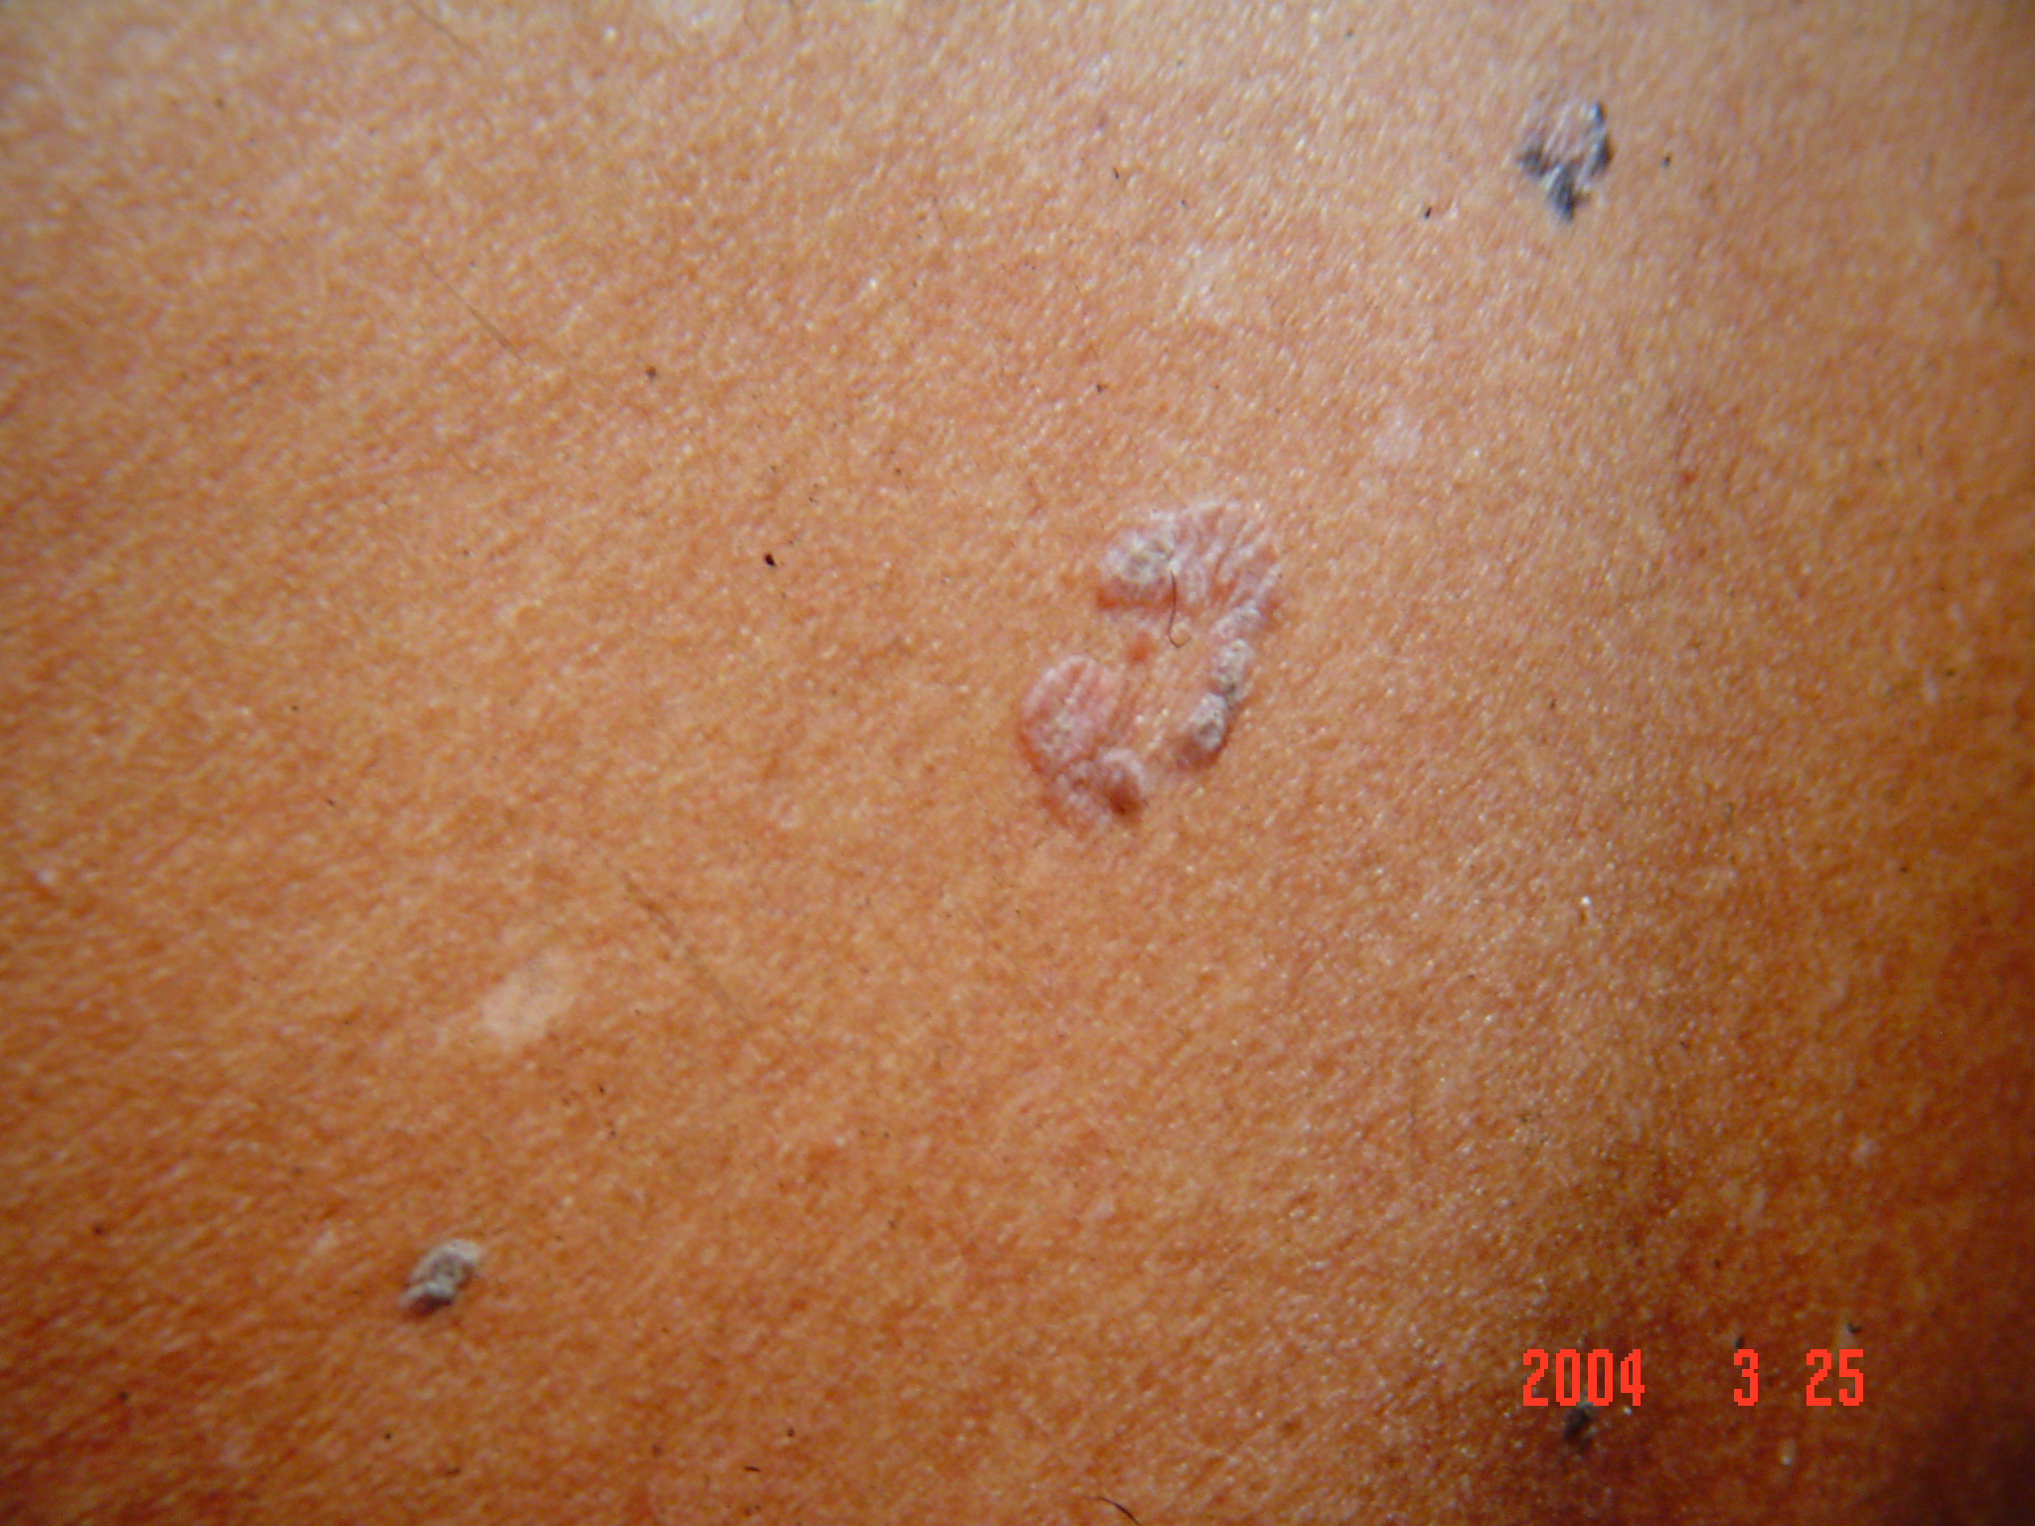
Lesiones: Hiperqueratosis en tronco

Slide 24
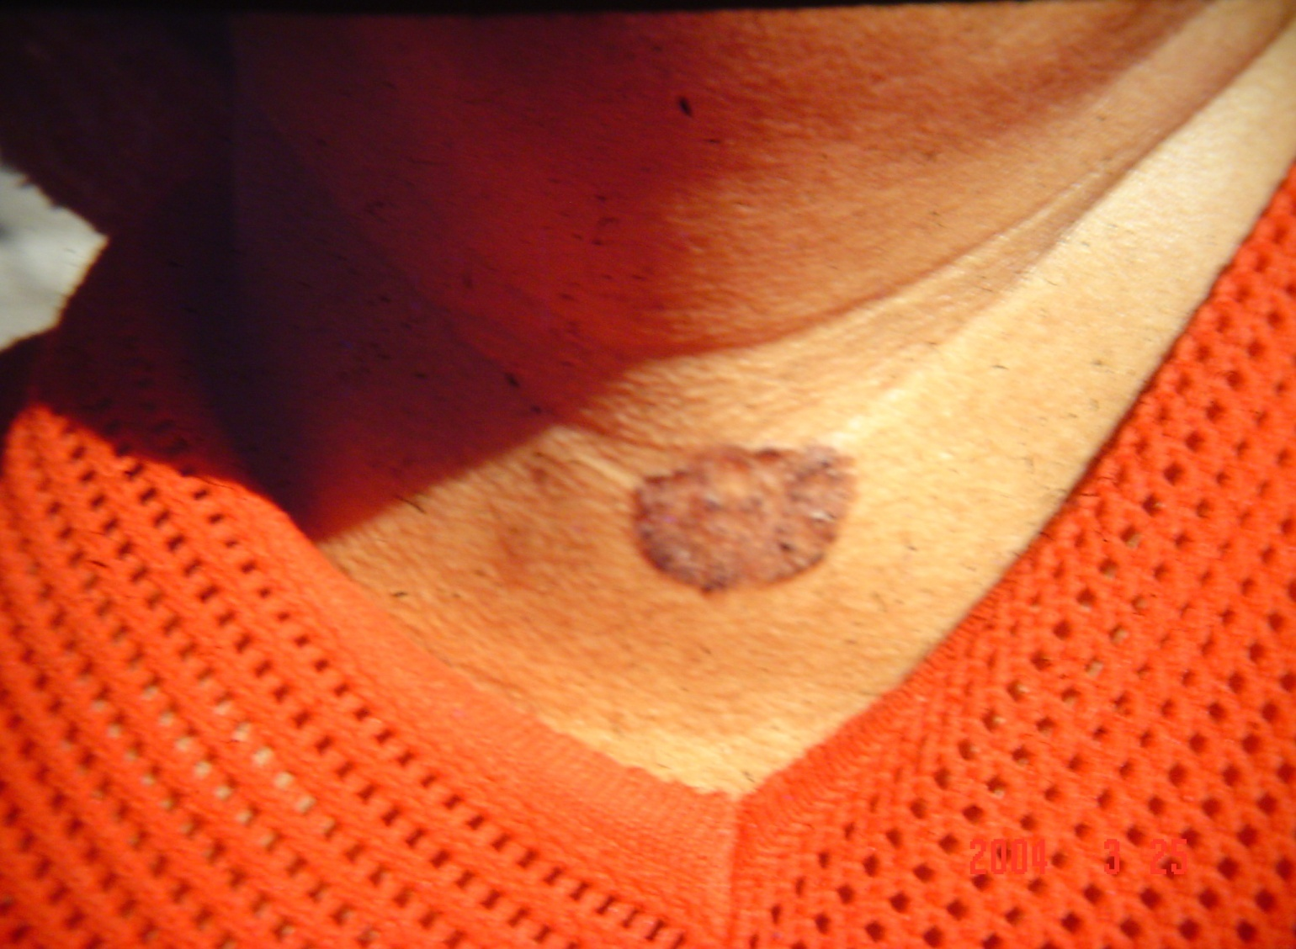
Lesiones: Enfermedad de Bowen

Slide 25
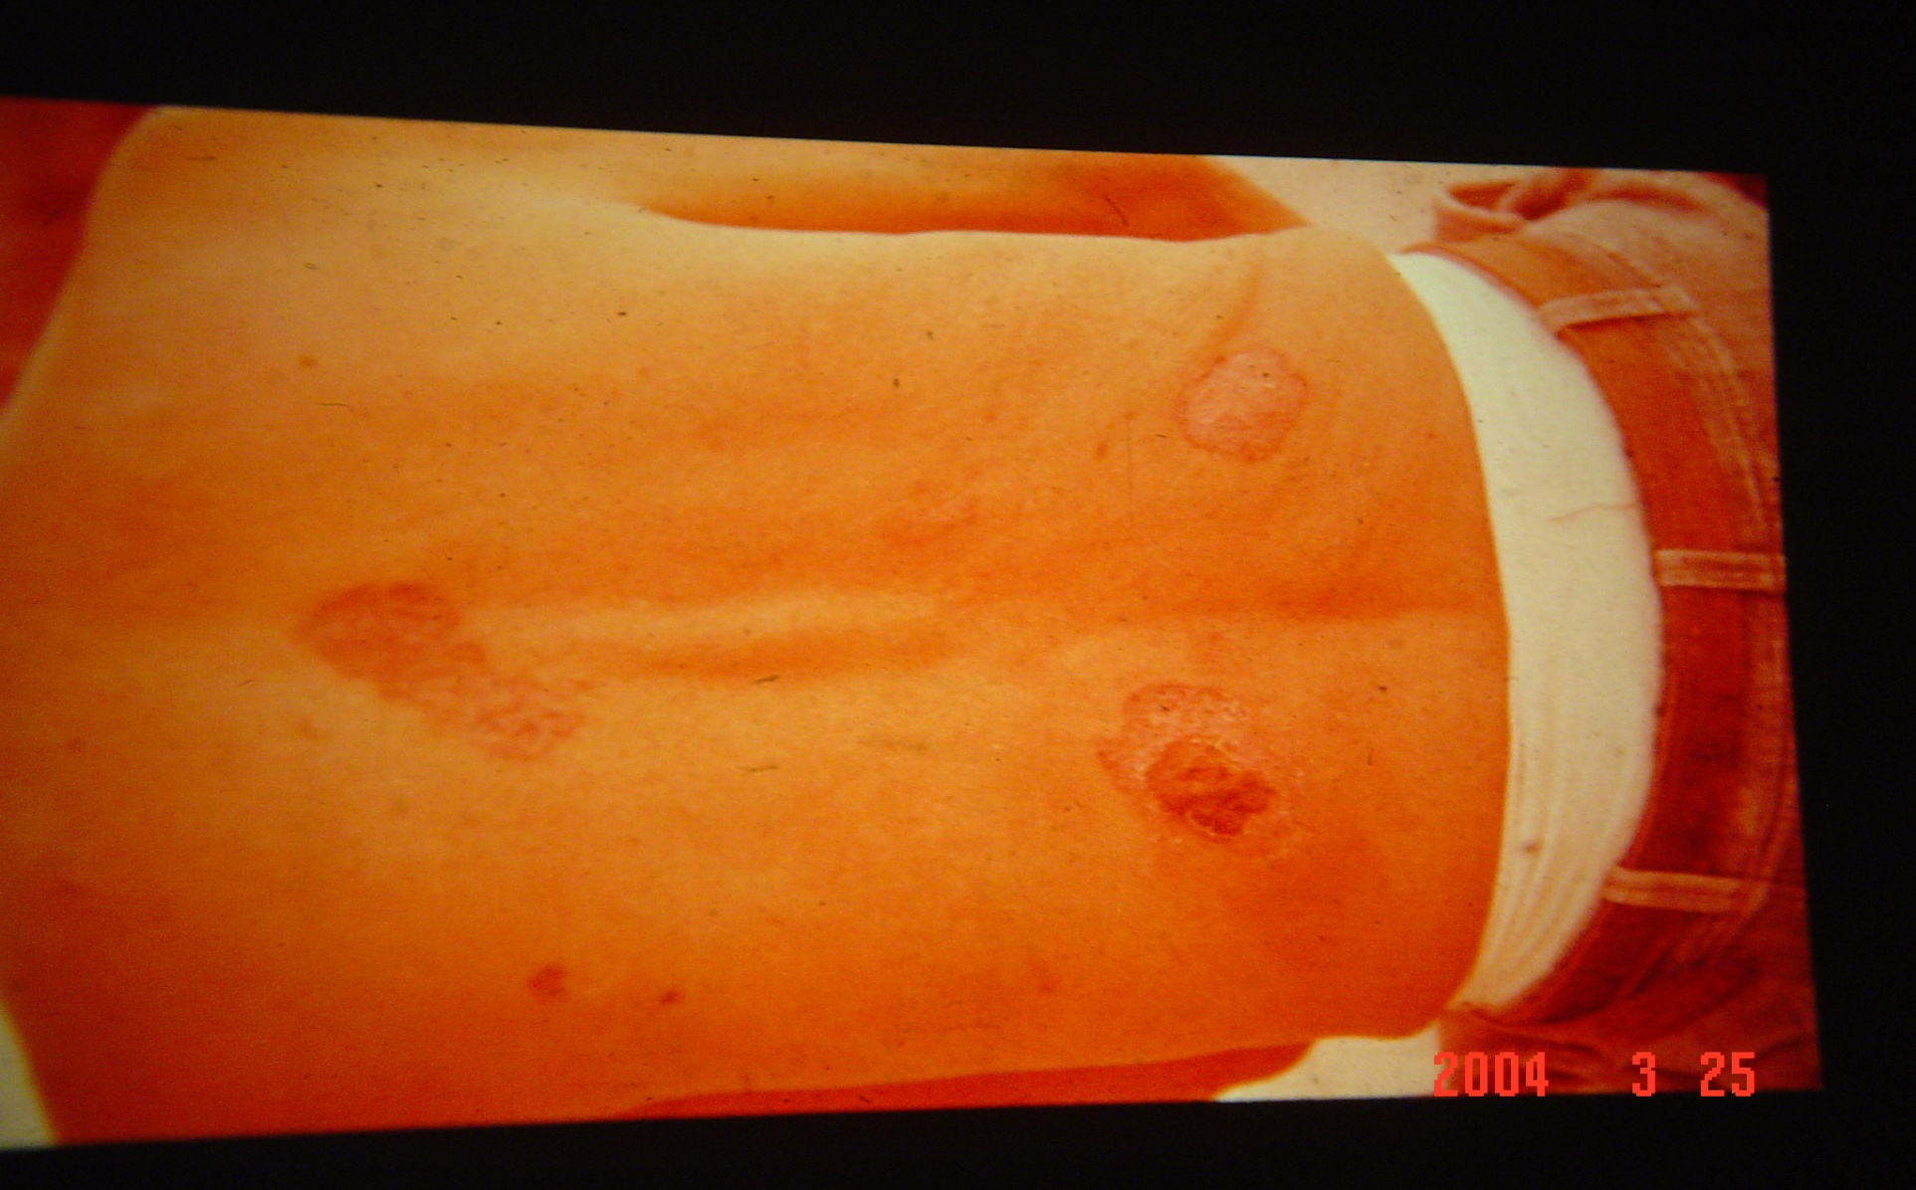
Lesiones ulcerativas

Slide 26
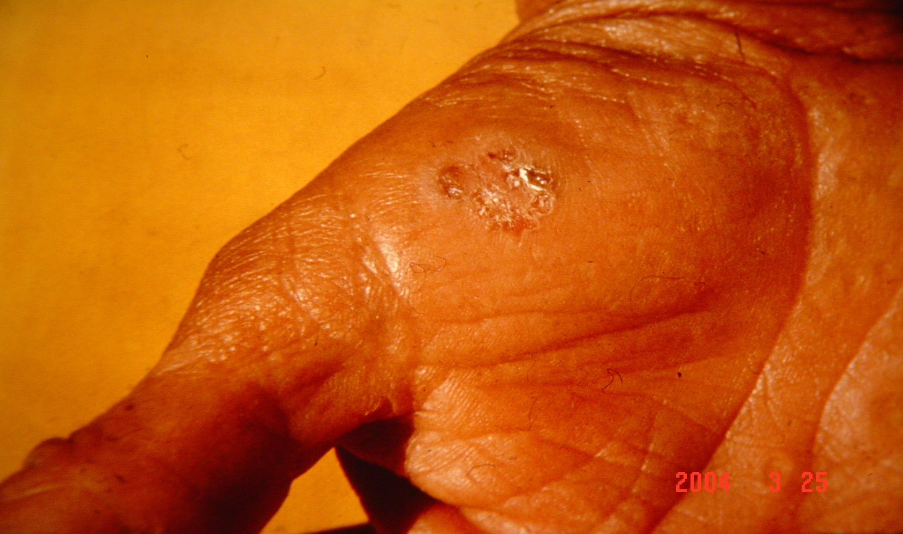
Lesiones ulcerativas

Slide 27
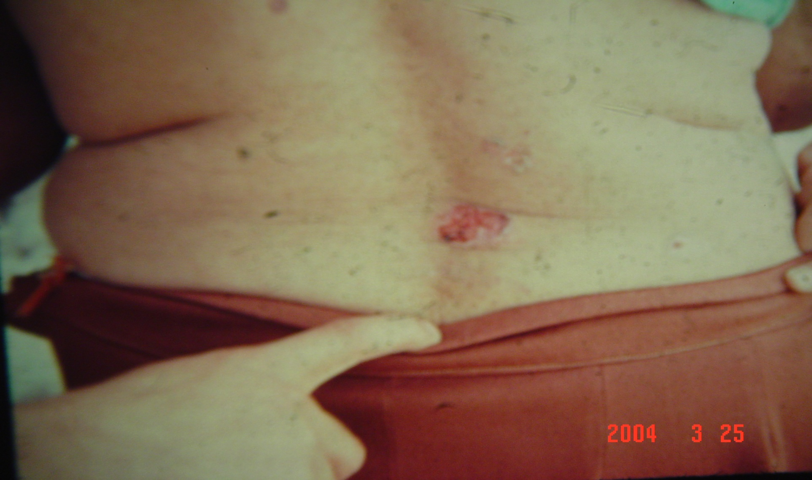
Lesiones ulcerativas

Slide 28
Resumen de estudios que han evaluado cuantitativamente incrementos de riesgo de cáncer

Slide 29
Es importante considerar
Que el disparo de los efectos carcinogénicos en adultos ocurre desde la exposición in utero, y en la infancia temprana.

Slide 30
Vigilancia Epidemiológica
Prevención Primaria
Evitar la exposición
Prevención Secundaria
Pesquisa de casos de arsenicismo
Prevención Terciaria
Detección temprana de Diabetes, alteraciones cardiovasculares, Cánceres internos y bronquiectasias asociados a Arsénico

Slide 31
Evidencia eje en la guía de vigilancia epidemiológica
La evidencia eje en la toma de decisiones en la vigilancia epidemiológica en poblaciones expuestas al arsénico vía el agua de bebida es:
LA CONCENTRACIÓN DE ARSENICO EN LA PRIMERA ORINA DE LA MAÑANA

Slide 32
Algoritmos de atención a la salud
MINISTERIO DE SALUD. Guía Clínica: Vigilancia Biológica de la Población Expuesta a Arsénico en la Comuna de Arica. Santiago: MINSAL, 2014

Slide 33
Atención poblador con arsénico inorgánico urinario <35 μg/L

Slide 34
Atención poblador con arsénico inorgánico urinario entre 35 -100 μg/L

Slide 35
Atención poblador con arsénico inorgánico urinario entre >100 μg/L

Slide 36
Objetivos sobre el problema de hidroarsenicismo
Desarrollar y validar un programa de vigilancia epidemiológica de hidroarsenicismo para la Región Lagunera.
Capacitar a los trabajadores de la salud de atención primaria para el diagnóstico de arsenicismo
Generar información de las consecuencias y complicaciones en el estado de salud ocasionados por la exposición a arsénico en la RL.
Evaluar las contribuciones de otros factores contribuyentes como son los sociales, nutricionales y educativos en el desarrollo del HACER.
La información obtenida contribuirá a desarrollar políticas públicas de salud basadas en evidencias.

